Slide 1


NOTICIAS DE CIBERSEGURIDAD

Slide 2

Sextorsión en Auge: Ciberdelincuentes exigen pagos en bitcoines amenazando con difundir videos íntimos

Slide 3
Who: Instituto Nacional de Ciberseguridad de España.
What: Una campaña de sextorsión a través de correos electrónicos fraudulentos que buscan extorsionar a sus víctimas al afirmar que poseen grabaciones íntimas y amenazan con compartirlas con los contactos de la víctima si no se realiza un pago en bitcoines en un plazo de 48 horas.
When: La campaña ha sido identificada en "los últimos días".
Where: La campaña se lleva a cabo a través de correo electrónico y puede afectar a cualquier persona que reciba los correos electrónicos fraudulentos.
Why: Los extorsionadores utilizan la sextorsión como un método para extorsionar dinero de sus víctimas aprovechando el miedo y la vergüenza.
How:
Fuente original:

Slide 4
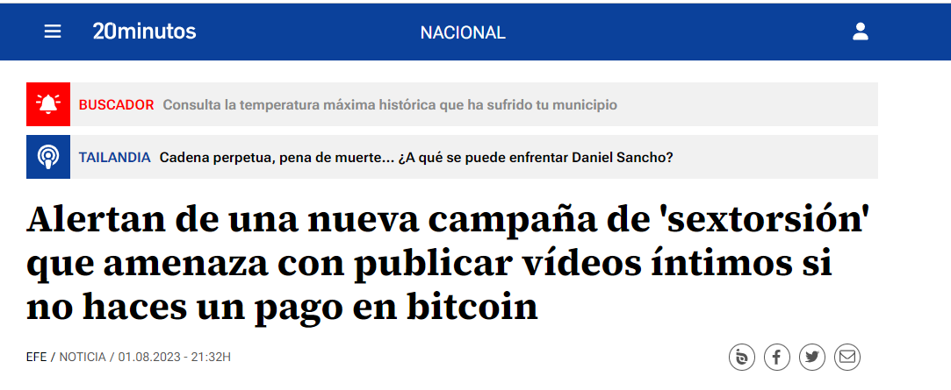

Slide 5

La aseguradora de salud estadounidense Centene pierde los registros de 950,000 personas

Slide 6
Who: La compañía de seguros de salud Centene Corporation.
What: Casi un millón de registros médicos de personas han desaparecido debido a la pérdida de seis discos duros que contenían información personal y de salud de los clientes de Centene entre 2009 y 2015.
When: La pérdida de datos ocurrió en algún momento entre 2009 y 2015.
Where: El incidente ocurrió en Centene Corporation, una compañía de seguros de salud de EE. UU.
Why: La pérdida de los registros médicos ocurrió debido a la desaparición de seis discos duros que contenían información personal y de salud de los clientes de la compañía.

Slide 7
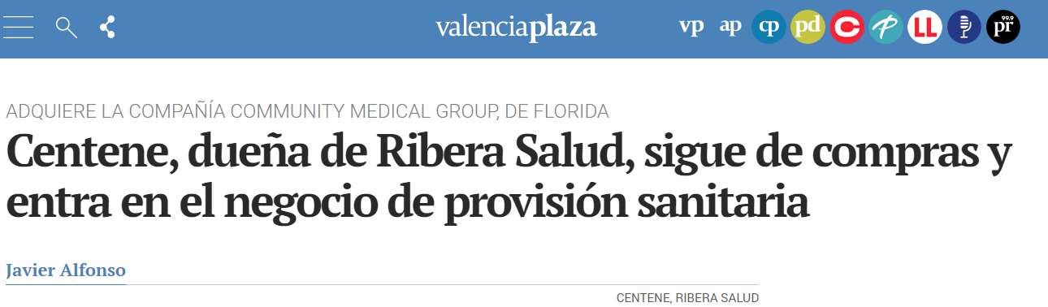
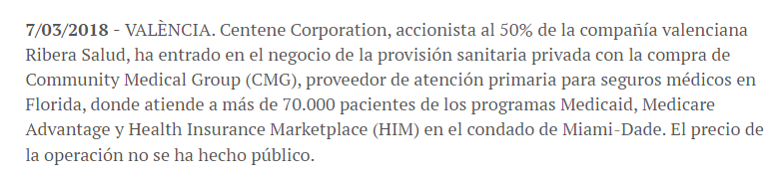

Slide 8

Neiman Marcus dice que los piratas informáticos violaron las cuentas de los clientes

Slide 9
Who: El minorista de lujo Neiman Marcus Group y sus clientes afectados por el ataque cibernético.
What: Los ciberdelincuentes llevaron a cabo un ataque automatizado para probar varias combinaciones de nombre de usuario y contraseña en los sitios web de Neiman Marcus
When: El ataque comenzó alrededor del 26 de diciembre
Where: El ataque afectó a los sitios web de Neiman Marcus, Last Call, Bergdorf Goodman, Horchow y CUSP.
Why: Los ciberdelincuentes llevaron a cabo el ataque para obtener acceso a las cuentas de los clientes y posiblemente realizar compras no autorizadas en los sitios web.

Slide 10
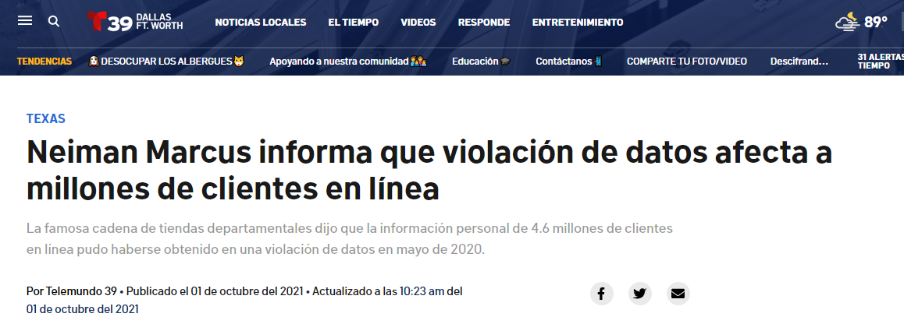

Slide 11
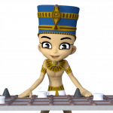
El Gran Golpe de Musk: ¿Twitter sepultado por Capricho o Estrategia?

Slide 12
Who: Elon Musk, el CEO de Tesla y propietario de Twitter, y los usuarios de la plataforma.
What: Elon Musk ha cambiado el logotipo de Twitter, reemplazando el icónico pájaro azul por una X en blanco y negro. Además, ha insinuado un posible cambio de nombre de la plataforma a "X" y una transformación total de la plataforma para abarcar comunicación, multimedia y un sistema financiero único.
When: Elon Musk insinuó el cambio a través de tweets, y el cambio de logotipo ocurrió poco después de publicar una imagen con el logo X proyectado en la sede de la empresa.
Where: El cambio de logotipo y las insinuaciones de cambios en la plataforma ocurrieron en Twitter, una plataforma de redes sociales.

Slide 13
Why: Elon Musk ha expresado su visión de transformar Twitter en una plataforma más amplia y versátil que abarque comunicación, multimedia y servicios financieros, como una súper aplicación similar a WeChat en China.

Slide 14
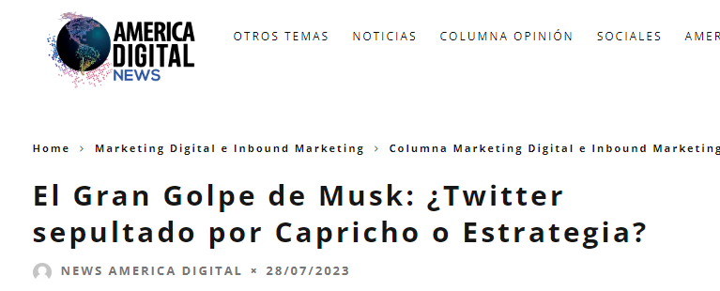

Slide 15

Telefónica Tech refuerza 'The ThinX', su laboratorio de tecnología IoT y 'big data'

Slide 16
Who: Telefónica Tech, una empresa de tecnología y telecomunicaciones.
What: Telefónica Tech ha inaugurado un nuevo laboratorio llamado 'The ThinX', enfocado en tecnología IoT (internet de las cosas) y 'big data'.
When: La inauguración del laboratorio 'The ThinX' ocurrió en 2023.
Where: El laboratorio 'The ThinX' está ubicado en Madrid, España.
Why: El objetivo del laboratorio es anticiparse a la creciente demanda de servicios relacionados con IoT y 'big data', así como ayudar a los clientes en su transformación digital.

Slide 17
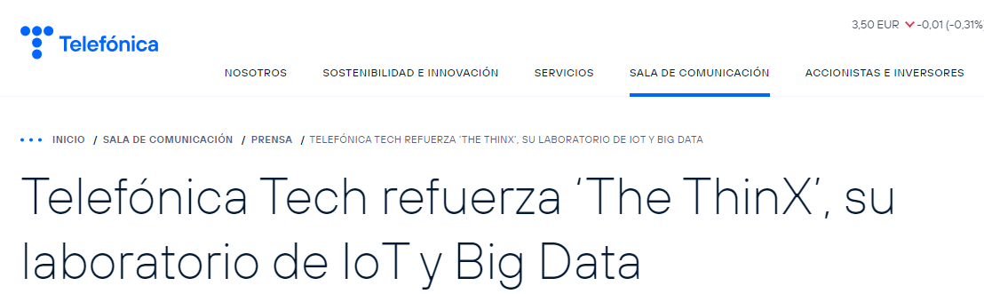
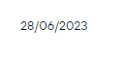

Slide 18

CREACION DE CONTENIDO DIIGITAL
Atribuir correctamente el contenido digital a autores externos es una práctica esencial para respetar los derechos de autor y reconocer el trabajo de otros creadores.
Image by <a href="https://www.freepik.com/free-photo/cryptocurrency-concept-with-coin_19925223.htm#query=cryptocurrencies&position=7&from_view=keyword&track=sph">Freepik</a>

Slide 19
PASOS PARA UNA CORRECTA ATRIBUCION DE AUTORIA DIGITAL
Identifica el autor.
Determina la licencia o derechos de uso.
Incluye atribución directa.
No modificar el contenido sin autorización.

Slide 20
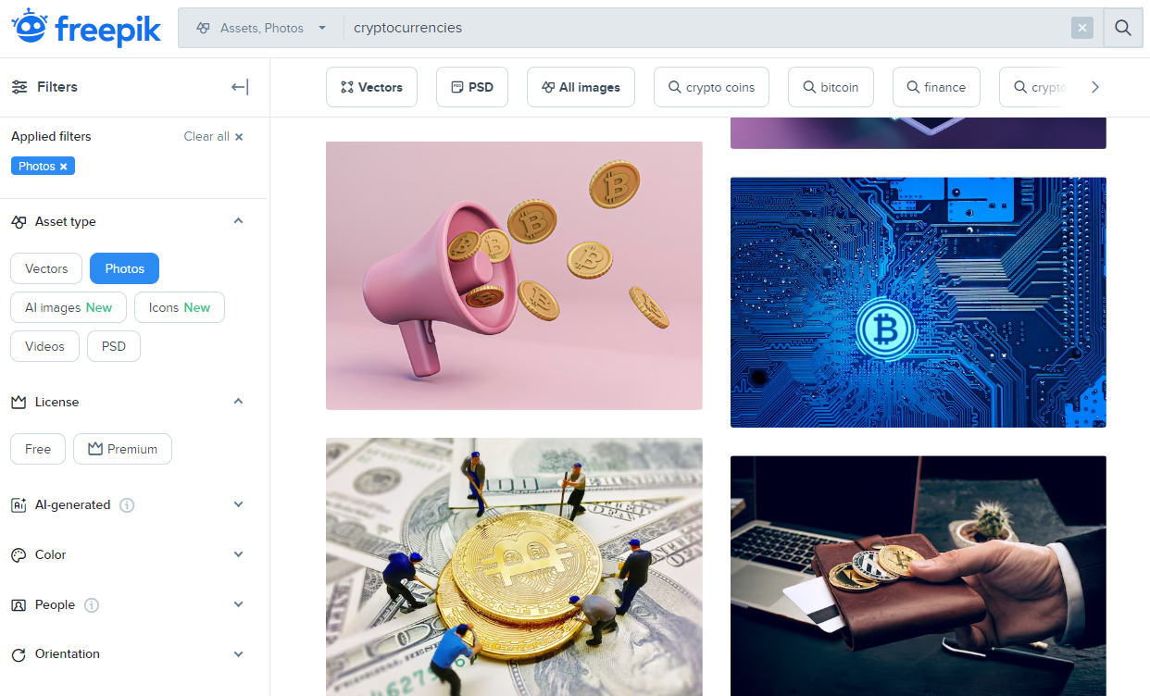
EJEMPLO DE ATRIBUCION
Identifico el autor: https://www.freepik.com/

Slide 21
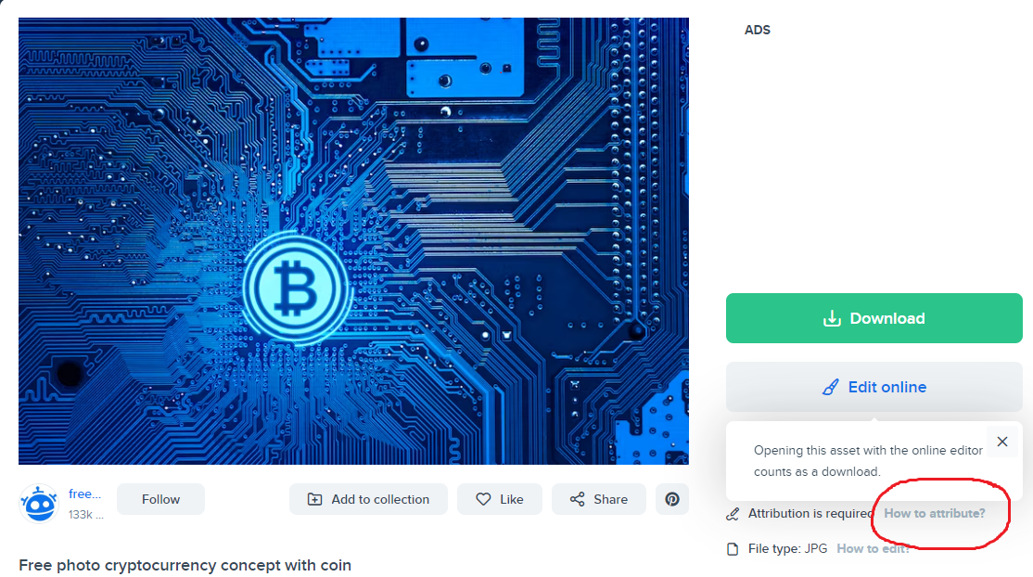
EJEMPLO DE ATRIBUCION
Identifico el tipo de licencia. Es gratuita.

Slide 22
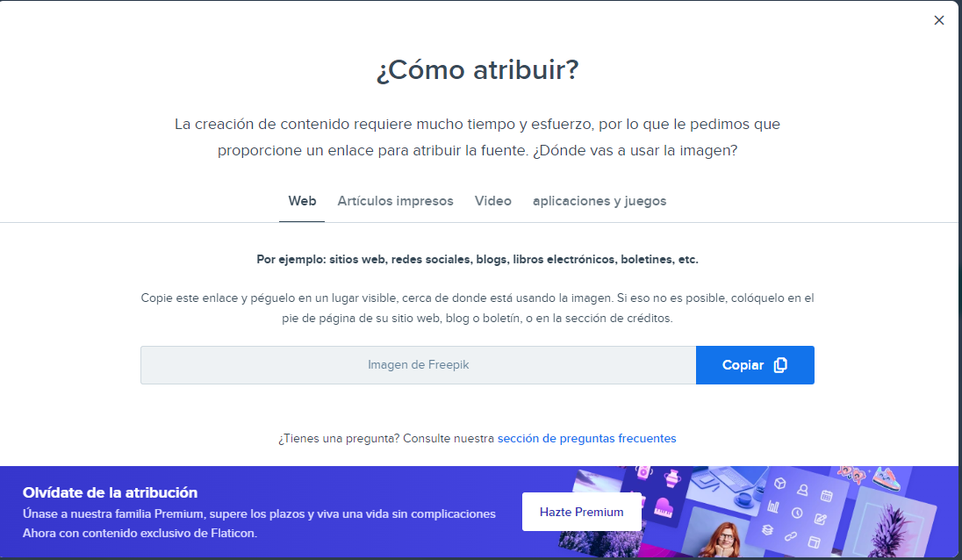
EJEMPLO DE ATRIBUCION
Hago referencia a como atribuir la autoría y copio el enlace.

Slide 23
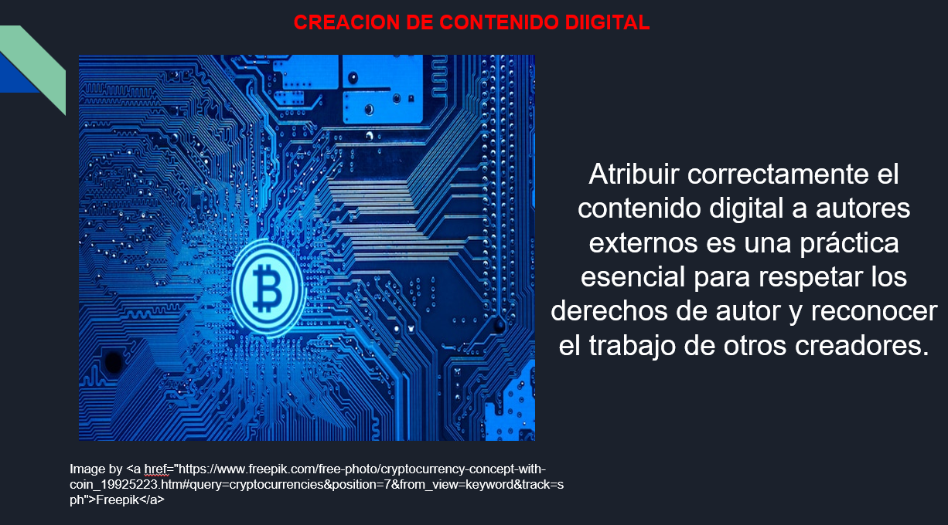
EJEMPLO DE ATRIBUCION
Coloco en sitio visible la autoría de la imagen.
Esta licencia no me autoriza a modificar dicha imagen sin autorización del autor.

